Slide 1
Fome e Sem tetos

Slide 2
Fome no Brasil
Brasil tem mais de 21 milhões de pessoas que não têm o que comer todos os dias e 70,3 milhões em insegurança alimentar, diz ONU
Aproximadamente 858 mil pessoas que moram em Goiás estão passando fome

Slide 3
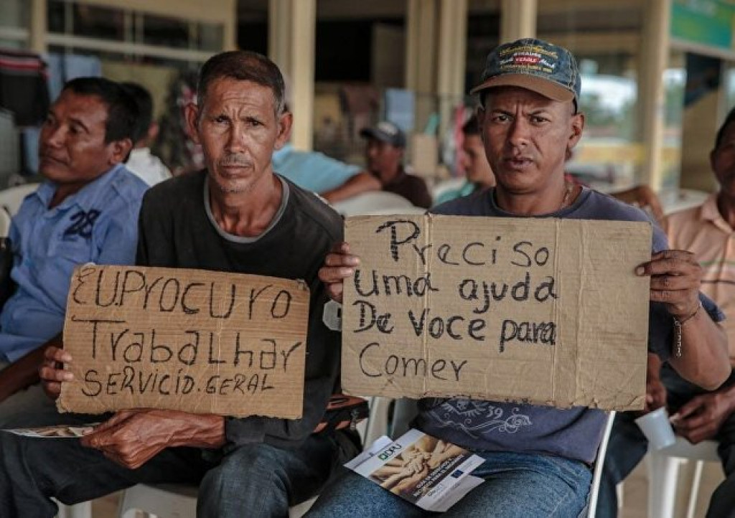

Slide 4
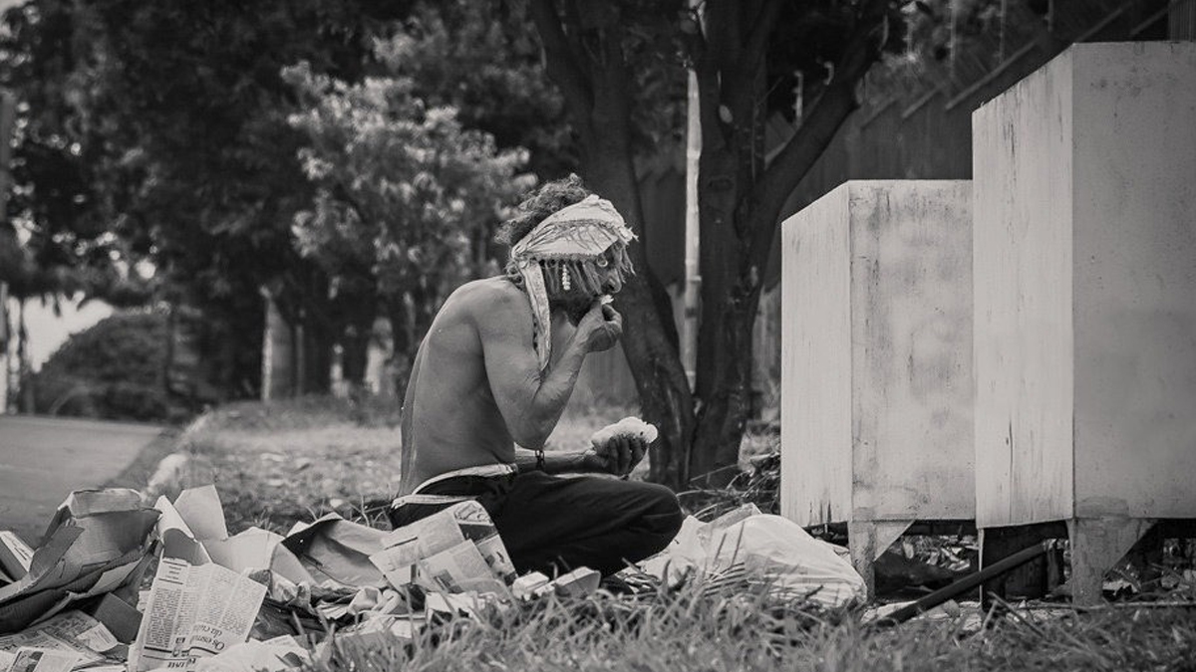
Situação dos Sem Teto
Existem mais de 2,5 mil moradores em situação de rua em Goiânia. Trata-se de um aumento de 108%, quando comparado ao número de 2019

Slide 5
A.A.S (Aplicativo de Ajuda Social)
Comunicação entre todos
Mapeamento de pontos de ajuda e pontos de escassez
Comentários
Ação Filantrópica

Slide 6
